Slide 1
Presentación Dashboard PI2 - Henry

Slide 2


Slide 3
EN LA PÁGINA GÉNERO ENCONTRAREMOS DETALLE DE LOS DATOS POR GENERO Y
Además en esta página se encuentra formulado en DAX el KPI solicitado por Henry
Reducir en un 10% la tasa de homicidios en siniestros viales de los últimos seis meses, en CABA, en comparación con la tasa de homicidios en siniestros viales del semestre anterior.
Definimos a la tasa de homicidios en siniestros viales como el número de víctimas fatales en accidentes de tránsito por cada 100,000 habitantes en un área geográfica durante un período de tiempo específico. Su fórmula es: (Número de homicidios en siniestros viales / Población total) * 100,000

Slide 4
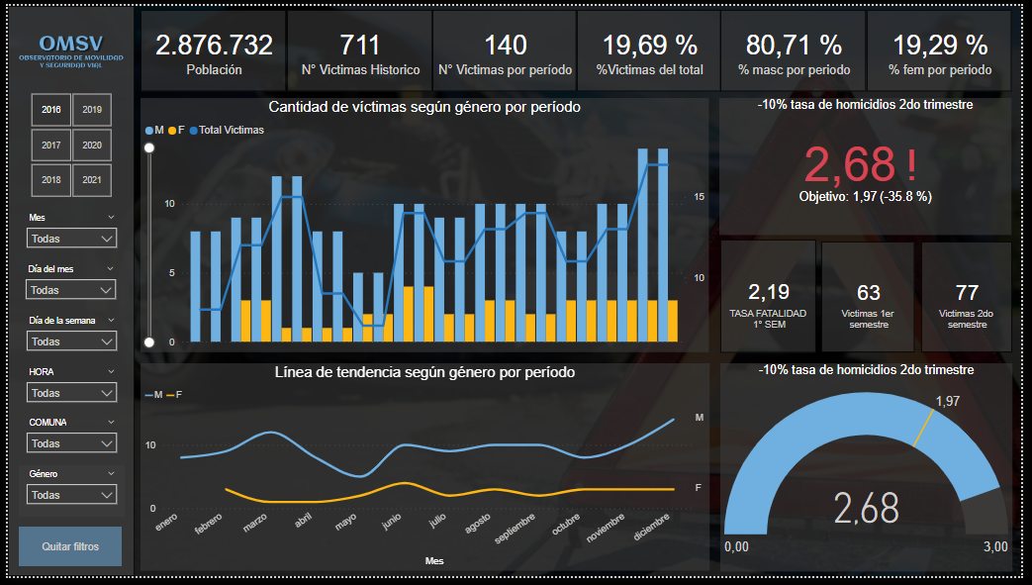

Slide 5
EN LA PÁGINA TIPO DE VICTIMA ENCONTRAREMOS DETALLE DE LOS DATOS POR EL TIPO DE VICTIMA Y
Además en esta página se encuentra formulado en DAX el KPI solicitado por Henry
Reducir en un 7% la cantidad de accidentes mortales de motociclistas en el último año, en CABA, respecto al año anterior.
Definimos a la cantidad de accidentes mortales de motociclistas en siniestros viales como el número absoluto de accidentes fatales en los que estuvieron involucradas víctimas que viajaban en moto en un determinado periodo temporal. Su fórmula para medir la evolución de los accidentes mortales con víctimas en moto es: (Número de accidentes mortales con víctimas en moto en el año anterior - Número de accidentes mortales con víctimas en moto en el año actual) / (Número de accidentes mortales con víctimas en moto en el año anterior) * 100

Slide 6
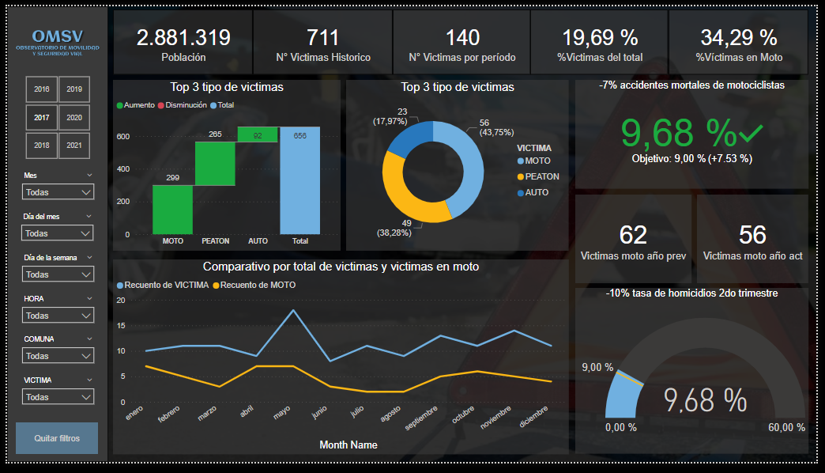

Slide 7

EN LA PÁGINA ROL DE VICTIMA Y ACUSADO ENCONTRAREMOS DETALLE DE LOS DATOS POR ROL DE VICTIMA Y ACUSADO Y
Además en esta página se encuentra formulado en DAX el TERCER KPI solicitado por Henry, sugerido por mí
Reducir en un 10% la cantidad de accidentes en el último año, en CABA, respecto al año anterior.
Definimos a la cantidad de accidentes mortales de en siniestros viales como el número absoluto de accidentes fatales en un determinado periodo temporal. Su fórmula para medir la evolución de los accidentes mortales es: (Número de accidentes mortales en el año anterior - Número de accidentes mortales con víctimas en el año actual) / (Número de accidentes mortales con víctimas en el año anterior) * 100

Slide 8
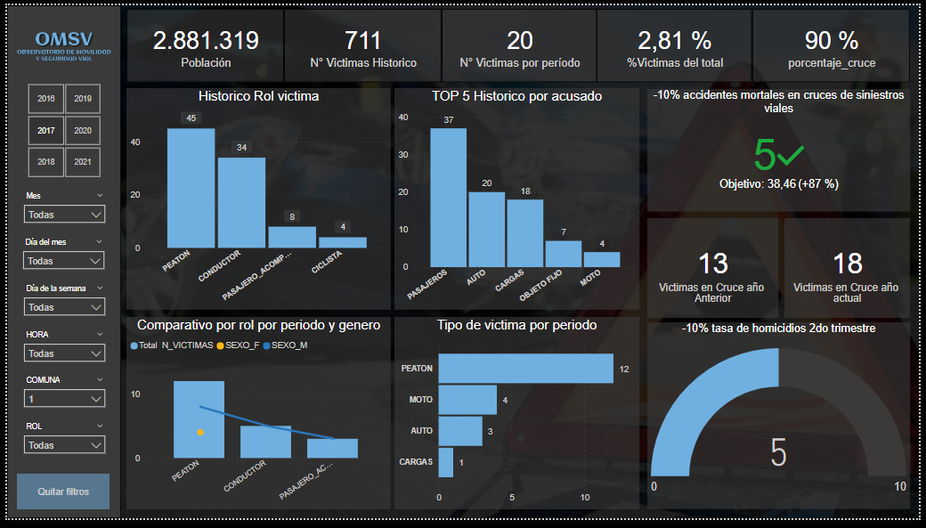

Slide 9
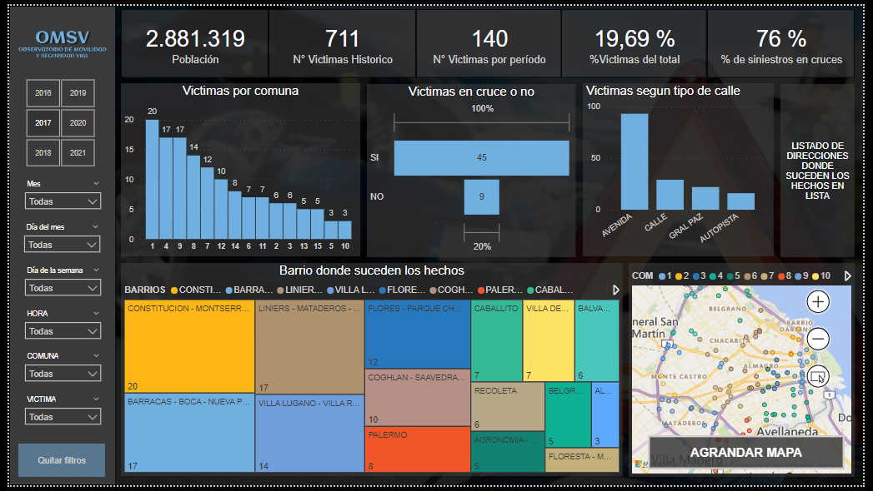

Slide 10
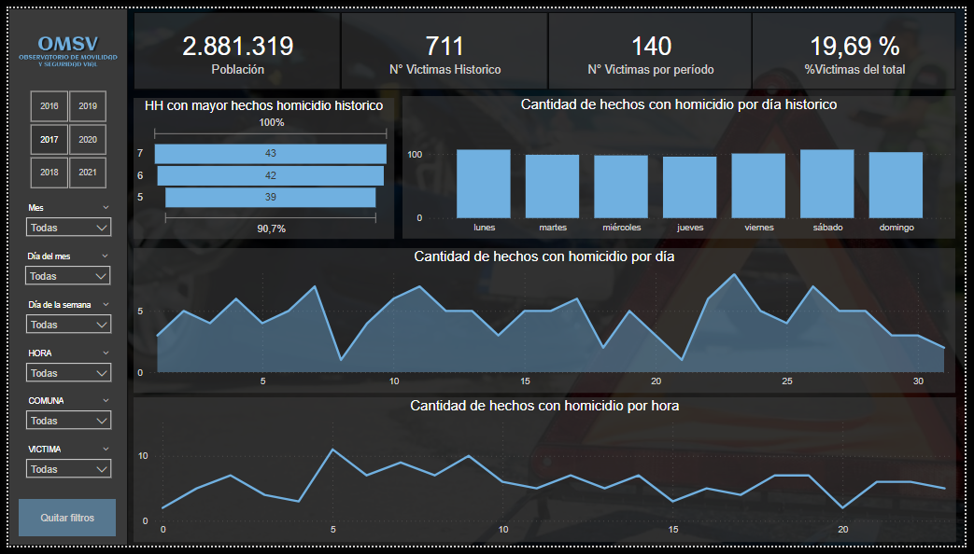

Slide 11
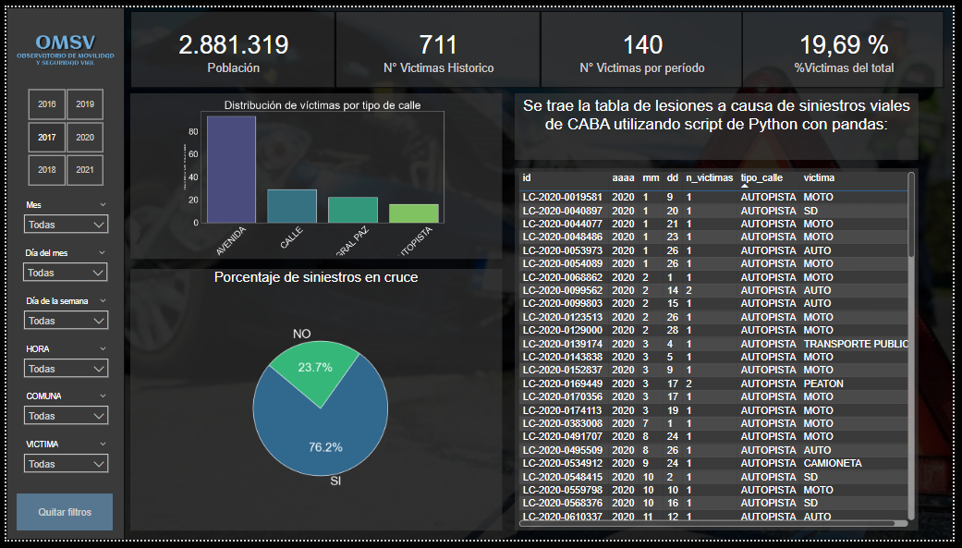

Slide 12
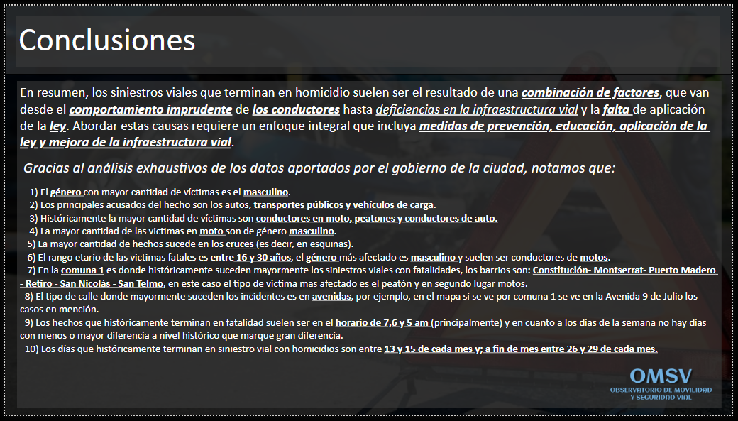

Slide 13
MUCHAS GRACIAS

